Slide 1
ΔΡΑΣΤΗΡΙΟΤΗΤΕΣ ΑΠΟ ΤΟΝ ΚΟΣΜΟ ΤΗΣ ΦΥΣΙΚΗΣ ΓΙΑ ΤΟ ΝΗΠΙΑΓΩΓΕΙΟ
Φως και Σκιές

Slide 2
Εισαγωγικό πλαίσιο 1^{ης} δραστηριότητας
Το πρωί που θα πάμε στο νηπιαγωγείο θα κλείσουμε τις κουρτίνες και τα φώτα πριν έρθουν τα παιδιά και καθώς θα εισέρχονται στη τάξη θα τους δίνουμε από ένα φακό λέγοντας τους ότι έχουμε διακοπή ρεύματος. Έπειτα, θα τα αφήσουμε να ανακαλύψουν την λειτουργία του φακού και να εξερευνήσουν το χώρο.

Slide 3
2^{η} δραστηριότητα
Περιγραφή
Στη 2^{η} δραστηριότητα θα παίξουμε με την κατεύθυνση του φωτός. Πρόκειται για ένα παιχνίδι στο οποίο τα παιδιά θα πρέπει με το φακό τους να φωτίσουν τυχαία ένα αντικείμενο προσπαθώντας όμως να μη φωτίσουν το ίδιο. Έπειτα, θα συζητήσουμε για το ταξίδι που κάνει το φως από το φακό μέχρι να φτάσει σε κάποιο αντικείμενο.
Στόχοι δραστηριότητας
Να καταστήσουμε ορατή στα παιδιά την παρουσία του φωτός στο χώρο.
Οι φωτεινές δέσμες να μη συναντιούνται μεταξύ τους
Να έχουν τον έλεγχο των φωτεινών δεσμών Υλικά
Φακός

Slide 4
3^{η} δραστηριότητα
Υλικά
Ø Φως
Ø Ήλιος
Ø Αντικείμενα
Περιγραφή
Σε αυτό το σημείο συνεχίζουμε τη συζήτηση με τα παιδιά, θέτοντας το εξής ερώτημα: Πώς θα μπορούσαμε να φωτίσουμε διαφορετικά το δωμάτιο; Προβλέπουμε ότι τα παιδιά θα μας απαντήσουν ότι μπορούμε να φωτίσουμε τον χώρο και με τον ήλιο, αν ανοίξουμε τις κουρτίνες. Με αφορμή αυτό θα περάσουμε στο παιχνίδι μας. Χωρίζουμε τα παιδιά σε δύο ομάδες και η μία ομάδα θα αναπαριστά το ταξίδι του φωτός που προέρχεται από τον ήλιο ενώ η άλλη ομάδα θα αναπαριστά το φως που βγαίνει από το φακό. Στο παιχνίδι αυτό χρησιμοποιούμε ως φωτεινές πηγές τόσο τον ήλιο όσο και τον φακό, θέλοντας να επικεντρώσουμε το ενδιαφέρον των παιδιών, στο κοινό ταξίδι του φωτός. Αναθέτουμε σε διαφορετικά παιδιά να υποδυθούν το ρόλο της φωτεινής πηγής και σε άλλα τις φωτεινές δέσμες, επιδιώκοντας τα παιδιά να εποικοδομήσουν την έννοια του φωτός ως ανεξάρτητη οντότητα από τις φωτεινές πηγές από τις οποίες παράγεται.
Στόχοι​
Να αναγνωρίσουν τα παιδιά το φως ως οντότητα που υπάρχει στον χώρο και αλληλοεπιδρά με τα αντικείμενα που συναντά​
Να επικεντρωθούμε στο κοινό ταξίδι του φωτός​
Να αναγνωρίσουν το φως ως ανεξάρτητη οντότητα​
​

Slide 5
4^{η} δραστηριότητα (αξιολόγησης)
Δίνουμε σε κάθε παιδί από μια κόλλα Α4 και μαρκαδόρους. Καλούμε τα παιδιά να ζωγραφίσουν μια τεχνητή φωτεινή πηγή σβηστή και την ίδια σε λειτουργία. Προτρέπουμε τα παιδιά να συμπεριλάβουν στα σχέδια τους και «τις ακτίνες που βγαίνουν» από τις φωτεινές πηγές. Αναφορικά με το φως που προέρχεται από τον ήλιο, δίνουμε εμείς στα παιδιά σχέδια που απεικονίζουν το εσωτερικό κάποιου δωματίου και καλούμε τα παιδιά να μας αποτυπώσουν στο χαρτί την πορεία των ακτινών του ήλιου.
Στόχοι:
1. Να συγκροτήσουν στη σκέψη τους το φως ως ανεξάρτητη οντότητα από τις φωτεινές πηγές από τις οποίες αυτό παράγεται
2. Να αναγνωρίσουν το φως ως οντότητα η οποία διαδίδεται και υπάρχει στο χώρο
Υλικά
Καρτέλες
Μαρκαδόροι

Slide 6
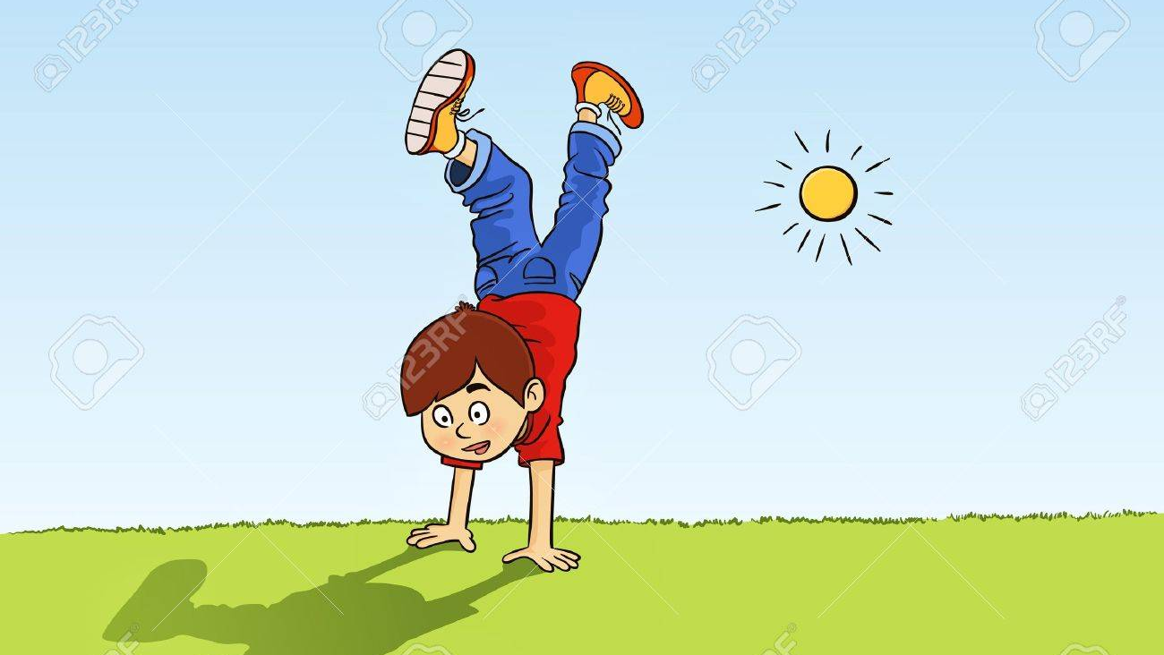
σΚΙΕΣ

Slide 7
1^{η} δραστηριότητα: Σκιές. Τι είναι και πως δημιουργούνται;
Συσκοτίζουμε το χώρο του νηπιαγωγείου και τοποθετούμε το αρκουδάκι στη μέση της γωνιάς της παρεούλας. Έπειτα, ρωτάμε τα παιδιά αν έχει το αρκουδάκι σκιά (δεν είναι ορατή αρκετά η σκιά του) και πώς θα δημιουργήσουμε τη σκιά του. Τα παιδιά πειραματίζονται με το φακό. Ψάχνουμε το χώρο να βρούμε σκιές. Ανάβουμε το φως και ψάχνουμε ξανά για σκιές. Τα παιδιά επιλέγουν ένα αντικείμενο και δημιουργούν τη σκιά του. Τι χρειαζόμαστε για να φτιάξουμε μια σκιά; (τα παιδιά απαντάνε: φως). Φωτίζουμε το πάτωμα. Υπάρχει τώρα σκιά; (αντιλαμβάνονται ότι για τη δημιουργία σκιάς απαιτείται κι ένα αντικείμενο). Υπάρχει φως στη σκιά; (αντιλαμβάνονται ότι σκιά σημαίνει απουσία φωτός). Ζωγραφίζουμε τις σκιές των αντικειμένων.
Υλικά
Αρκουδάκι
Φακός
Στόχος: Κατανόηση της διαδικασίας σχηματισμού των σκιών.

Slide 8
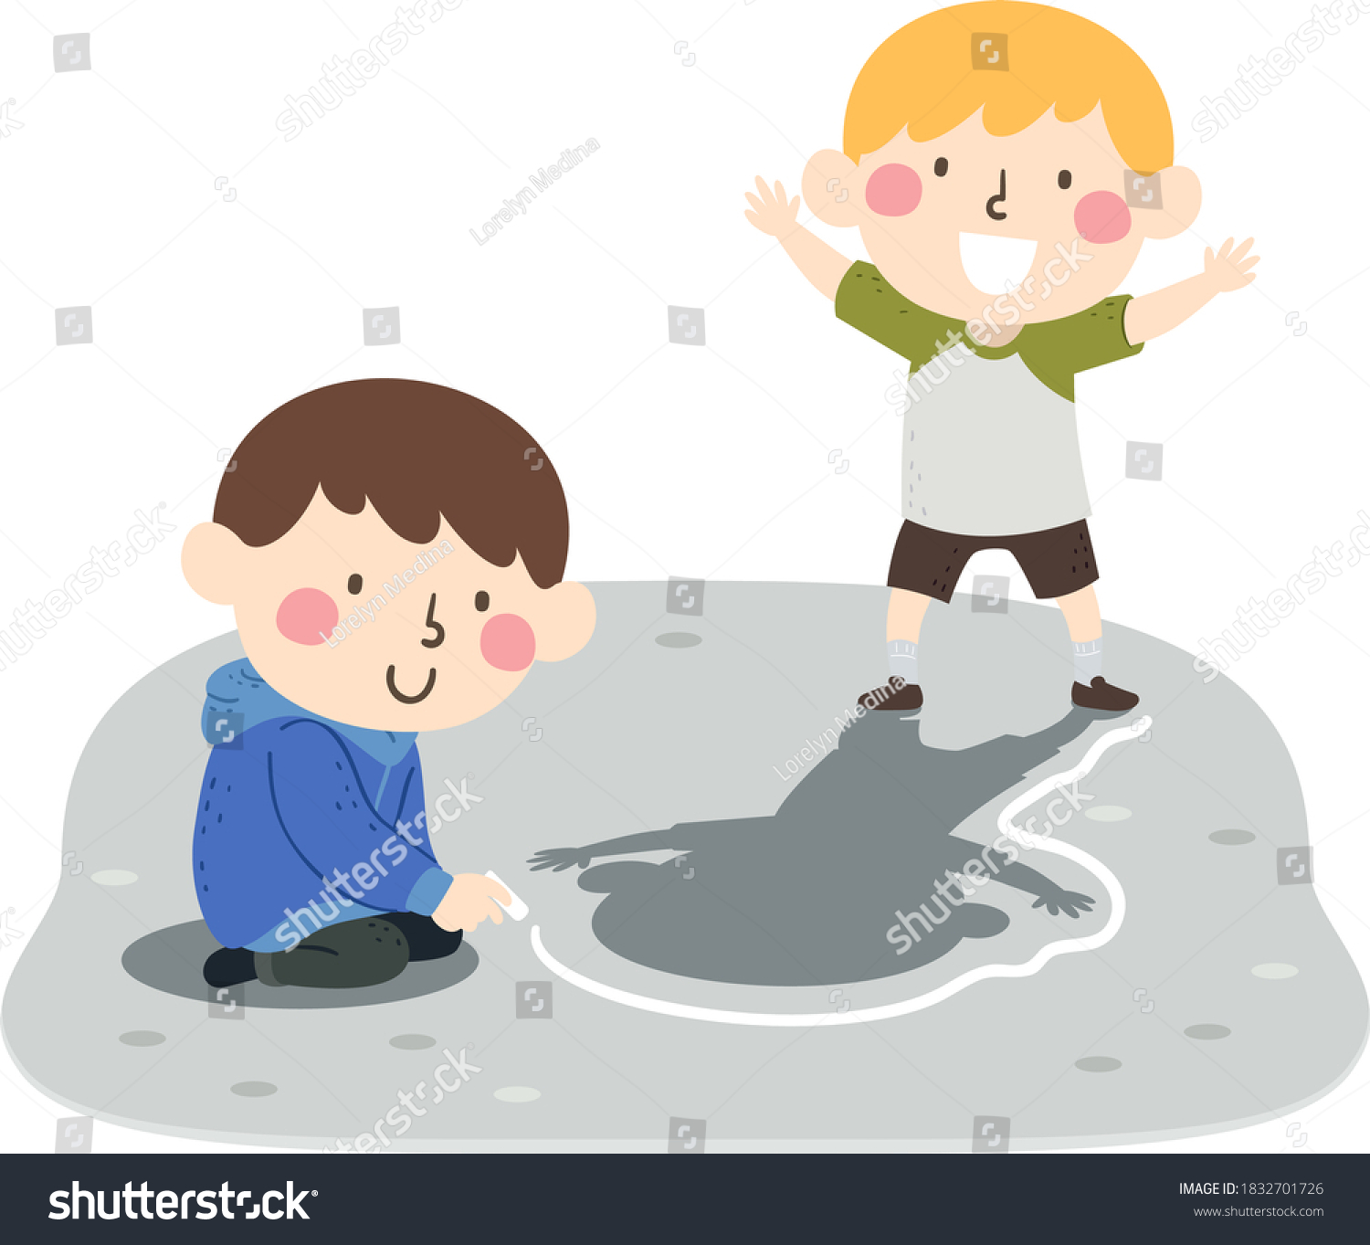
2^{η} δραστηριότητα: Κατεύθυνση σκιάς
Κάθε παιδί παίρνει το φακό και κινούμενο γύρω από το αρκουδάκι προσπαθεί να κάνει τη σκιά του να χορέψει. Ρωτάμε τα παιδιά: Αν φωτίσω το αρκουδάκι από εδώ, προς τα που θα δημιουργηθεί η σκιά του; Πειραματίζονται και αντιλαμβάνονται ότι η σκιά δημιουργείται στην αντίθετη μεριά από την πηγή του φωτός.
Υλικά
Αρκουδάκι
Φακός
Στόχος: Να πειραματιστούν και να δουν ότι η σκιά δημιουργείται στην αντίθετη μεριά από την πηγή του φωτός.

Slide 9
3η δραστηριότητα:Πότε μεγαλώνει μια σκιά;
Πειραματιζόμαστε με το φακό.
Τον πλησιάζουμε και τον απομακρύνουμε από ένα αντικείμενο.
Μετακινούμε το φακό στην ίδια ευθεία με το αντικείμενο.
Διαπιστώνουμε ότι όσο πλησιάζουμε το φακό, η σκιά μακραίνει και προσπαθεί να ακουμπήσει τα πόδια των παιδιών
Υλικά
Ø Φακός
Ø Αρκουδάκι ή κάποιο άλλο αντικείμενο
Στόχος:Να διαπιστώσουν ότι η σκιά αλλάζει μέγεθος και όταν αλλάζει η γωνία του φακού με το έδαφος. Έτσι, όταν ο φακός είναι χαμηλά, σχεδόν παράλληλα με το έδαφος, η σκιά είναι πολύ μεγάλη. Όσο ο φακός προχωράει προς τα πάνω, η σκιά μικραίνει και ότι το ίδιο συμβαίνει και με τον ήλιο.

Slide 10
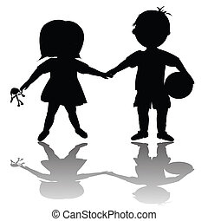
4^{η} δραστηριότητα: αξιολόγησης
Στήνουμε ένα ύφασμα και τα παιδιά κάθονται απέναντί του.Πίσω από το ύφασμα τοποθετούμε μια λάμπα και προβάλλουμε τις σκιές διαφόρων αντικειμένων.
Τα παιδιά προσπαθούν να καταλάβουν ποιο αντικείμενο κρύβεται.Στη συνέχεια κάθε παιδί παρουσιάζει στα υπόλοιπα κάποιο αντικείμενο. Έπειτα, μπορούμε να παίξουμε:
με τις σκιές των χεριών μας και οι υπόλοιποι να μας μιμούνται.
με τις σκιές των ποδιών μας.
με τις σκιές ολόκληρου του σώματός μας.
Ποιος κρύβεται πίσω από το ύφασμα;
Υλικά
Πανί
Διάφορα αντικείμενα
Λάμπα
Στόχος: Να πειραματιστούν με τα όσα μάθαμε (σχηματισμός σκιάς, κατεύθυνση σκιάς, δημιουργία μικρότερης ή μεγαλύτερης σκιάς).

Slide 11
THE END
Ονοματεπώνυμο Φοιτητριών:
Άννα Μεζαρτάσογλου 1071828 Ευθυμία Πιτσάκη 1071813

